Slide 1
«Месячник безопасности»
Муниципальное бюджетное дошкольное образовательное учреждение « Добрянский детский сад № 21»
Подготовила отчет заместитель заведующего по АХЧ Тюмина Л. А.

Slide 2
Цель:
Формирование основ безопасности жизнедеятельности у детей дошкольного возраста и всех субъектов образовательного процесса

Slide 3
Мероприятия, проводимые в детском саду:
* Проведение занятий познавательного цикла с детьми «Азбука здоровья»
Чтение художественной литературы: «Рассказ о неизвестном герое», «Доктор Айболит», «Кошкин дом»
Д/игры: «Правила дорожного движения», «Опасно-безопасно», «Дорожный лабиринт», «Я – доктор», «Час пик»
Папки передвижки и стенды для родителей: «Праздник велосипедиста для детей и взрослых», «Правила безопасности в лесу», «Пожарная безопасность глазами детей», «Безопасность на дороге»
Выставки детских рисунков: «Мы за безопасность», «Каждый пожарный герой».
Проведение праздника «Уроки светофорных наук» и районного конкурса «Дети и дорога»
Проведение «Дня солидарности в борьбе с терроризмом»

Slide 4
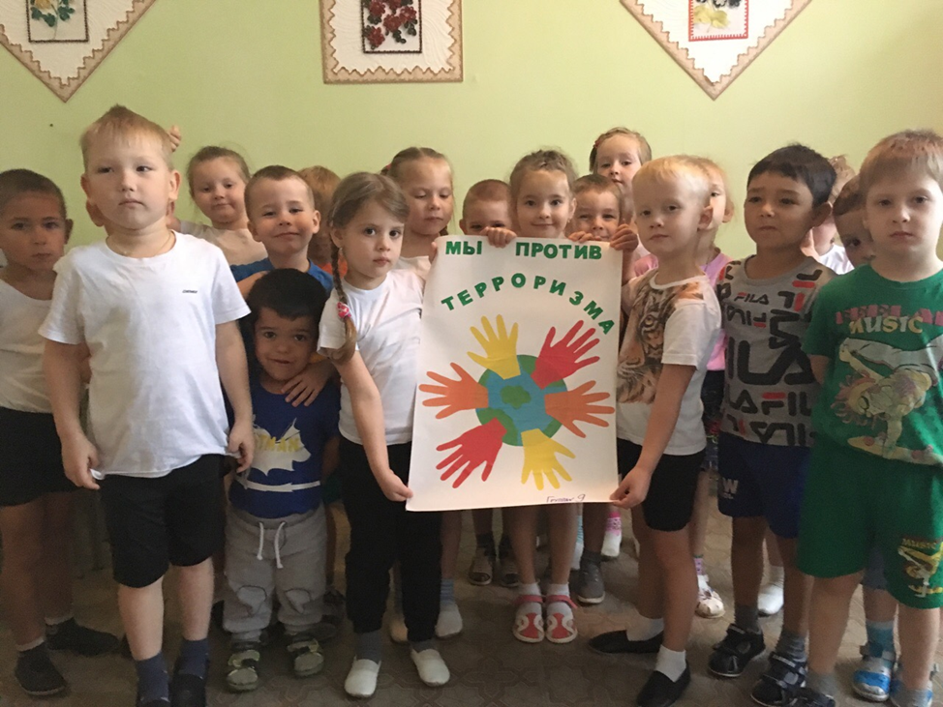
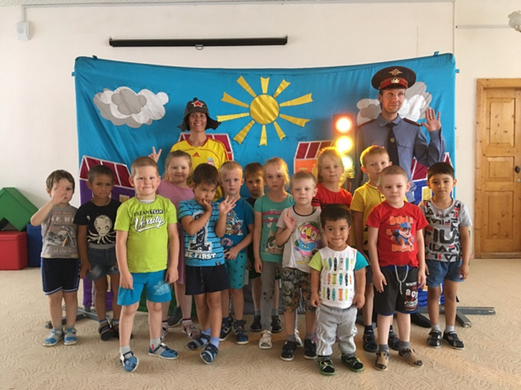
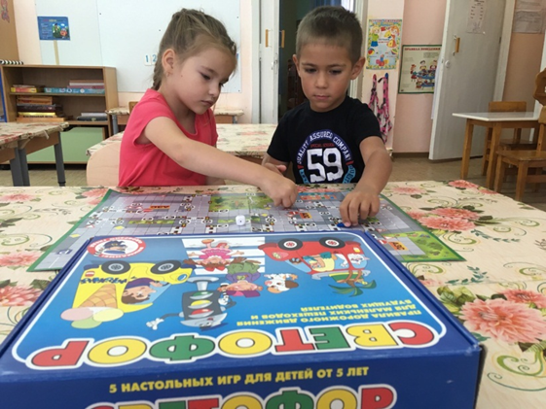

Slide 5
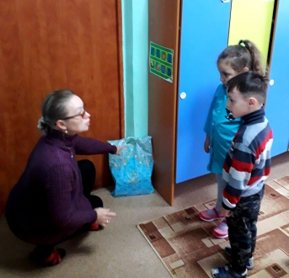
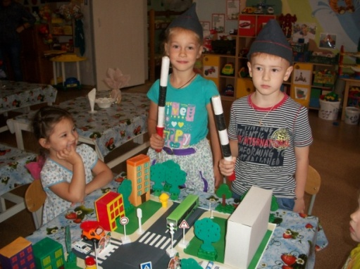
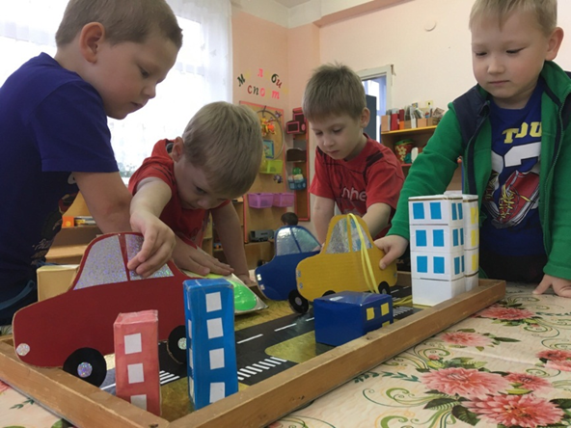

Slide 6
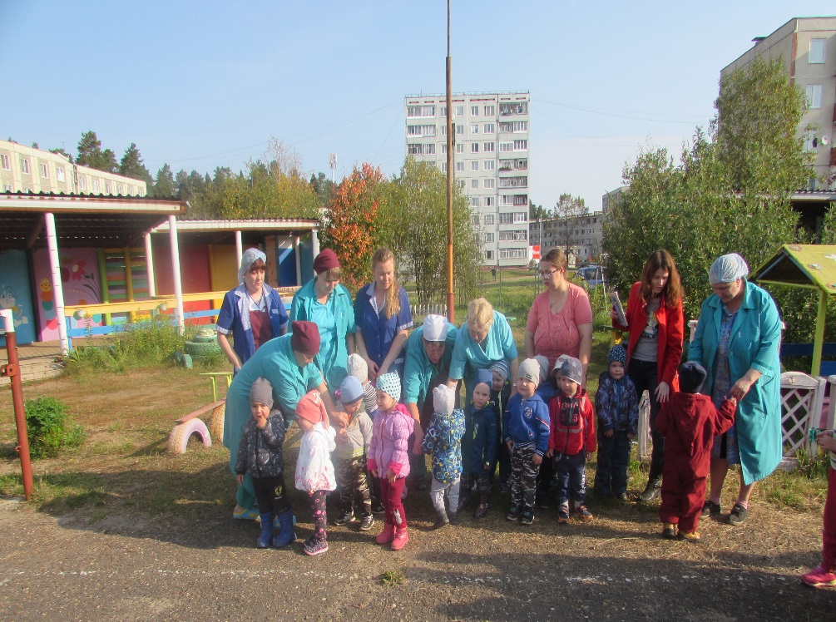
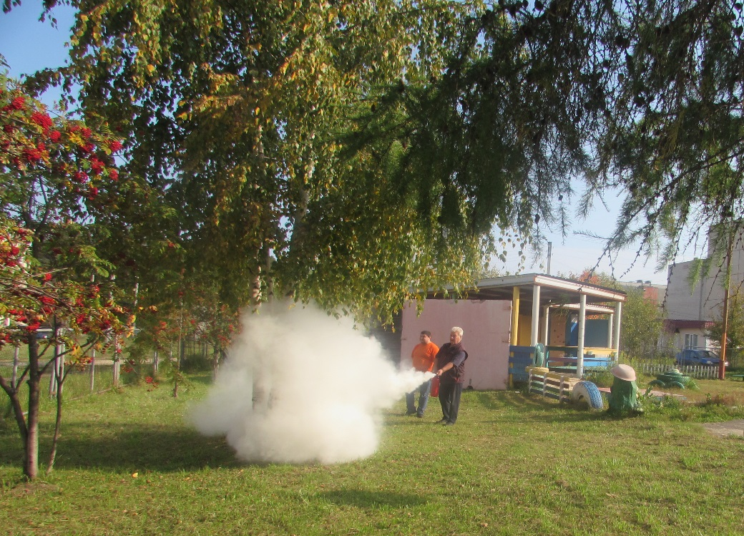
* Занятия – тренинги по эвакуации для детей:
старшие, подготовительные группы
* Практическая отработка плана эвакуации детей и сотрудников в случае возникновения пожара (теракта). Главный корпус.

Slide 7
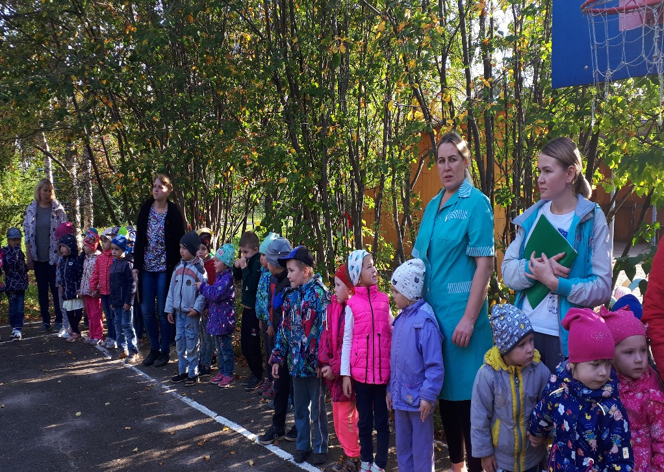
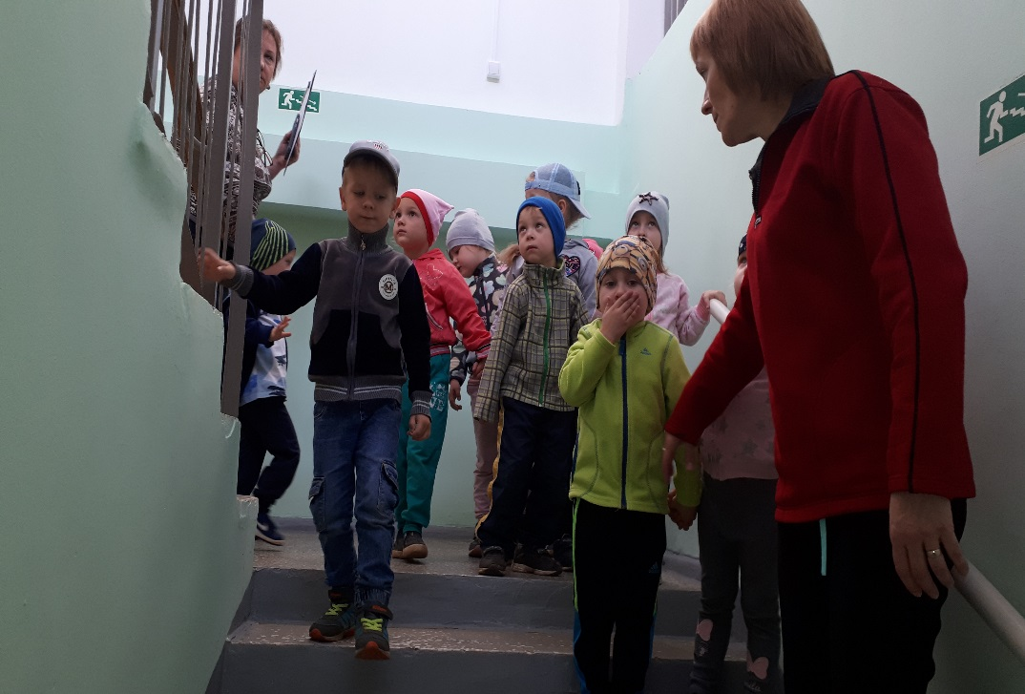
Практическая отработка плана эвакуации
Корпус 1

Slide 8
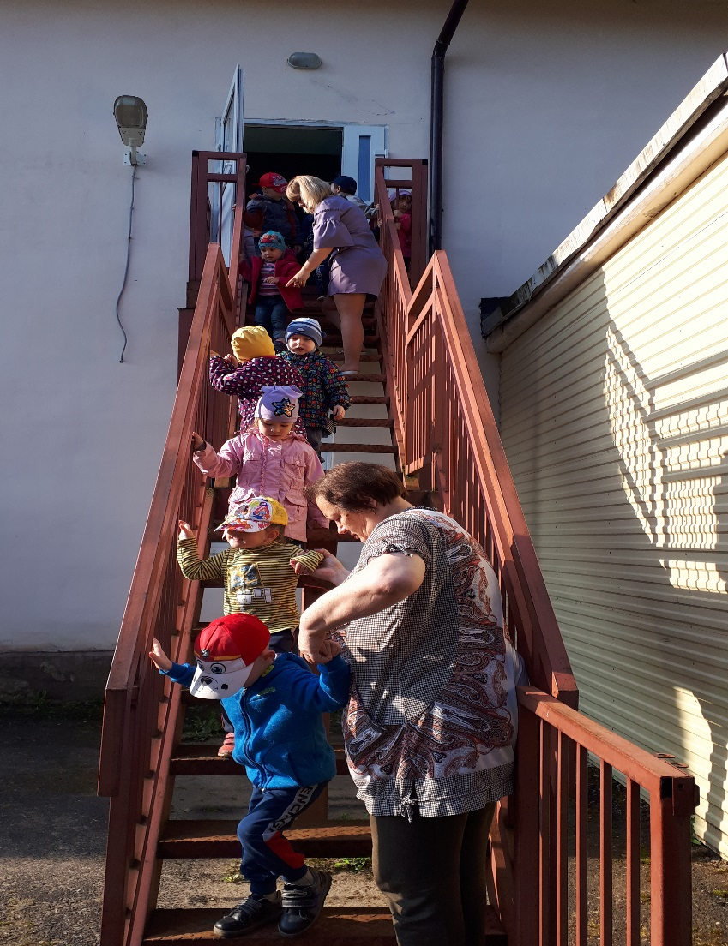
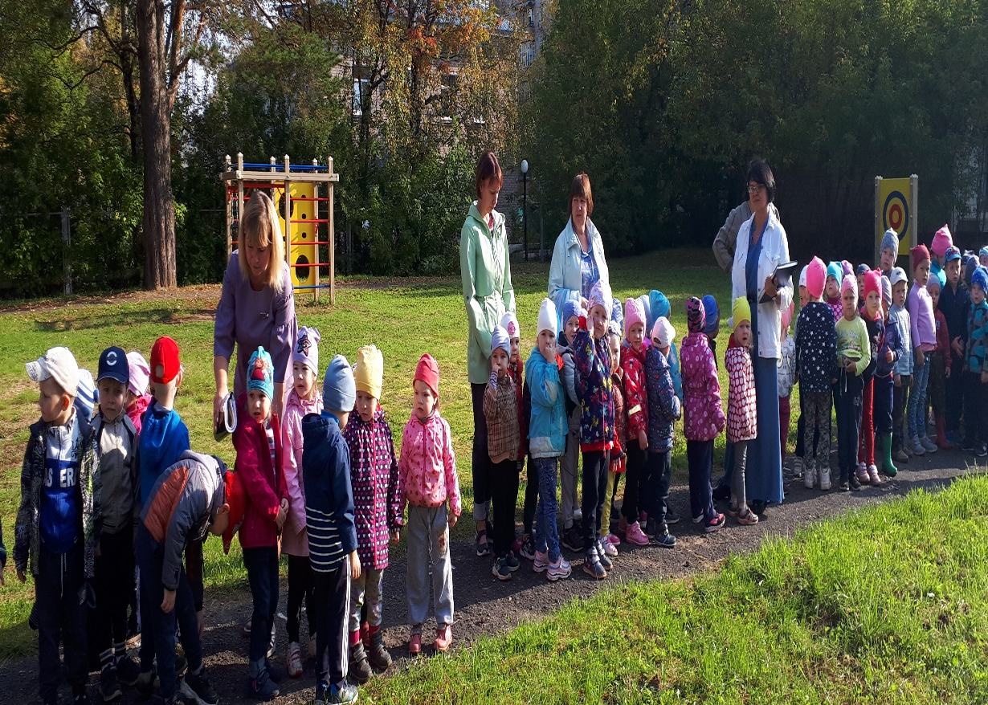
Практическая отработка плана эвакуации
Корпус 2

Slide 9
Проведение инструктажей с сотрудниками ДОУ:
- Инструкция по пожарной безопасности в ДОУ
- Инструкция о порядке действия персонала по
обеспечению безопасной и быстрой эвакуации
детей при пожаре
- Инструкция по охране жизни и здоровья детей в ДОУ
- Инструкция по ОТ при проведении массовых
мероприятий.

Slide 10
Проведение ежедневного контроля территории детского сада (уборка территории от мусора, проверка канализационных люков, колодцев, подвальных помещений, линий электропередач) на предмет соблюдения требований к установке, эксплуатации, обеспечению безопасности.

